Slide 1
Förklaring kontaktkarta
Kontaktkartan är ett redskap för patient och anhöriga.
Syfte att tydligöra alla nya kontakter i samband med tex övergången.
Upprättas vid introbesök el habiliteringsplanering efter behov
Patienten äger sin kontaktkarta, men vi kan hjälpa till att revidera
Färger på boxarna efter individens behov och förutsättningar
Ta bort/lägg till boxar efter behov
Tydliggör vilka kontakter som fungerar bra/dåligt/saknas
Kan scannas in vid habiliteringsplan, men sparas inte i övrigt
Tydliggör om kontakten rör individens eller föräldrarnas behov
Kartan kan fungera som utgångspunkt vid prioriteringsdiskussion
Ifyllandet kan användas som hemläxa för ökad självständighet
Föräldrar kan vilja ha kartan digitalt så de kan hålla den aktuell

Slide 2
Kontaktkarta
Datum
Vårdcentral
Vårdsamordnare
Namn Telefon
Distriktsläkare
Namn Telefon
Habiliteringscentrum
Roll:
Namn:
Telefon:
Roll:
Namn:
Telefon:
Neurologen
Roll:
Namn:
Telefon:
Vuxenpsykiatrin
Roll:
Namn:
Telefon:
Hjälpmedelscentralen
Roll:
Namn:
Telefon:
Ortopedmottagningen
Roll:
Namn:
Telefon:
Anna Andersson
Team Olmed
Roll:
Namn:
Telefon:
Tandvården
Roll:
Namn:
Telefon:
Vid akut sjukdom: Ring 112
Sjukdomsrådgivning: Ring 1177

Slide 3
Kontaktkarta
Datum
Habiliteringscentrum
Kurator
Anna Andersson tel. 12345
Arbetsterapeut
Sten Stensson tel. 12346
Vårdcentral
Roll: Vårdsamordnare
Namn:
Telefon:
Sjukvård i andra län
Roll:
Namn:
Telefon:
Tandvården
Roll:
Namn:
Telefon:
Vuxenpsykiatri
Roll:
Namn:
Telefon:
Team Olmed
Roll:
Namn:
Telefon:
Mitt Namn (en färgskala)
Neurologen
Roll:
Namn:
Telefon:
Hjälpmedelscentralen
Roll:
Namn:
Telefon:
Ortopedmottagning
Roll:
Namn:
Telefon:
Vid akut sjukdom: Ring 112
Sjukdomsrådgivning: Ring 1177

Slide 4
Kontaktkarta
Datum
Roll:
Namn:
Telefon:
Nästa möte:
Roll:
Namn:
Telefon:
Nästa möte:
Roll:
Namn:
Telefon:
Nästa möte:
Roll:
Namn:
Telefon:
Nästa möte:
Roll:
Namn:
Telefon:
Nästa möte:
Mitt Namn (enkel)
Roll:
Namn:
Telefon:
Nästa möte:
Roll:
Namn:
Telefon:
Nästa möte:
Roll:
Namn:
Telefon:
Nästa möte:
Vid akut sjukdom: Ring 112
Sjukdomsrådgivning: Ring 1177

Slide 5
Kontaktkarta
Datum
Roll:
Namn:
Telefon:
Nästa möte:
Roll:
Namn:
Telefon:
Nästa möte:
Mitt Namn
(enkel, mina behov)
Roll:
Namn:
Telefon:
Nästa möte:
Roll:
Namn:
Telefon:
Nästa möte:
Patientens behov
Roll:
Namn:
Telefon:
Nästa möte:
Roll:
Namn:
Telefon:
Nästa möte:
Roll:
Namn:
Telefon:
Nästa möte:
Roll:
Namn:
Telefon:
Nästa möte:
Vid akut sjukdom: Ring 112
Sjukdomsrådgivning: Ring 1177

Slide 6
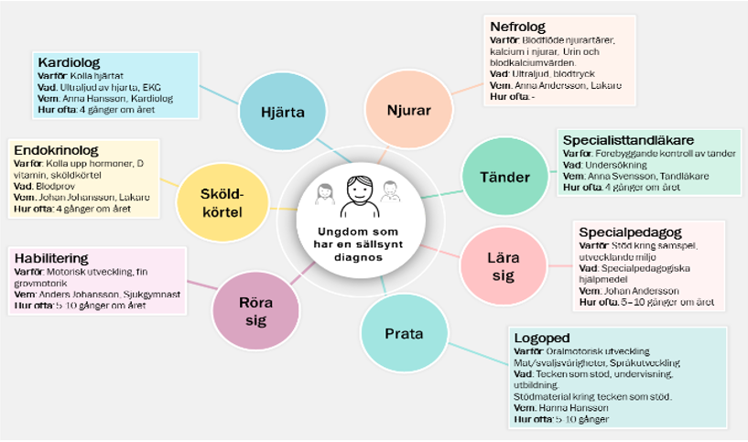
Källa: Gränssnitt och samordning vid övergång till vuxensjukvård för barn- och ungdomshabiliteringens målgrupp. Nationellt system för kunskapsstyrning.

Slide 7
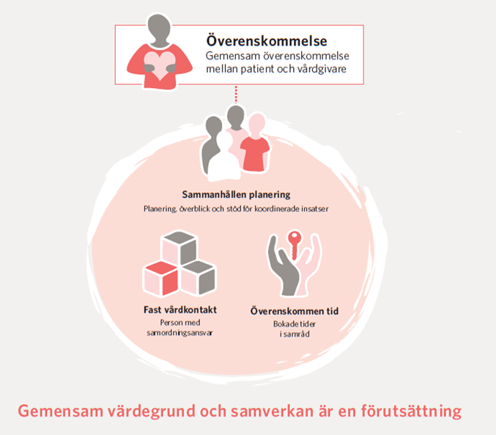
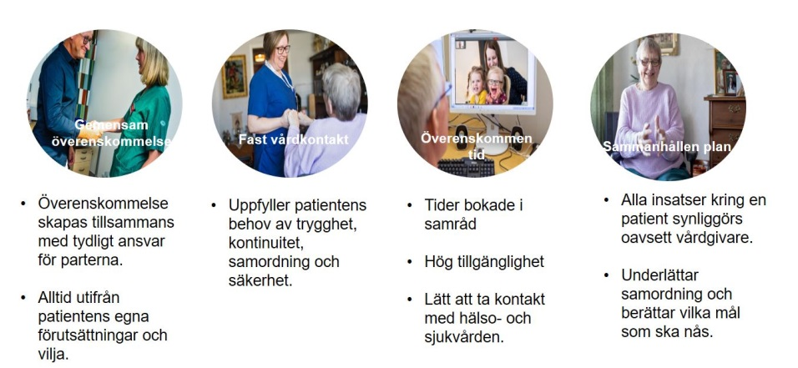
Patientkontrakt
Vårdgivare och patient skapar tillsammans,
innehållet speglar vad som ska ske i vårdkontakterna,
när det ska ske och vem patienten ska vända sig till.
Hur det utformas utgår alltid från patientens egna
förutsättningar och vilja.

